Slide 1
Reatividade de oxidantes e
radicais derivados do nitrogênio
QBQ2509: Bioquímica Redox
QBQ5893: Processos Redox em Bioquímica
Dr. Danilo B. Medinas
Material de estudo para prova
Halliwell: Capítulo 2 e 5
Manuscritos citados
Atmosfera poluída com óxidos de nitrogênio

Slide 2
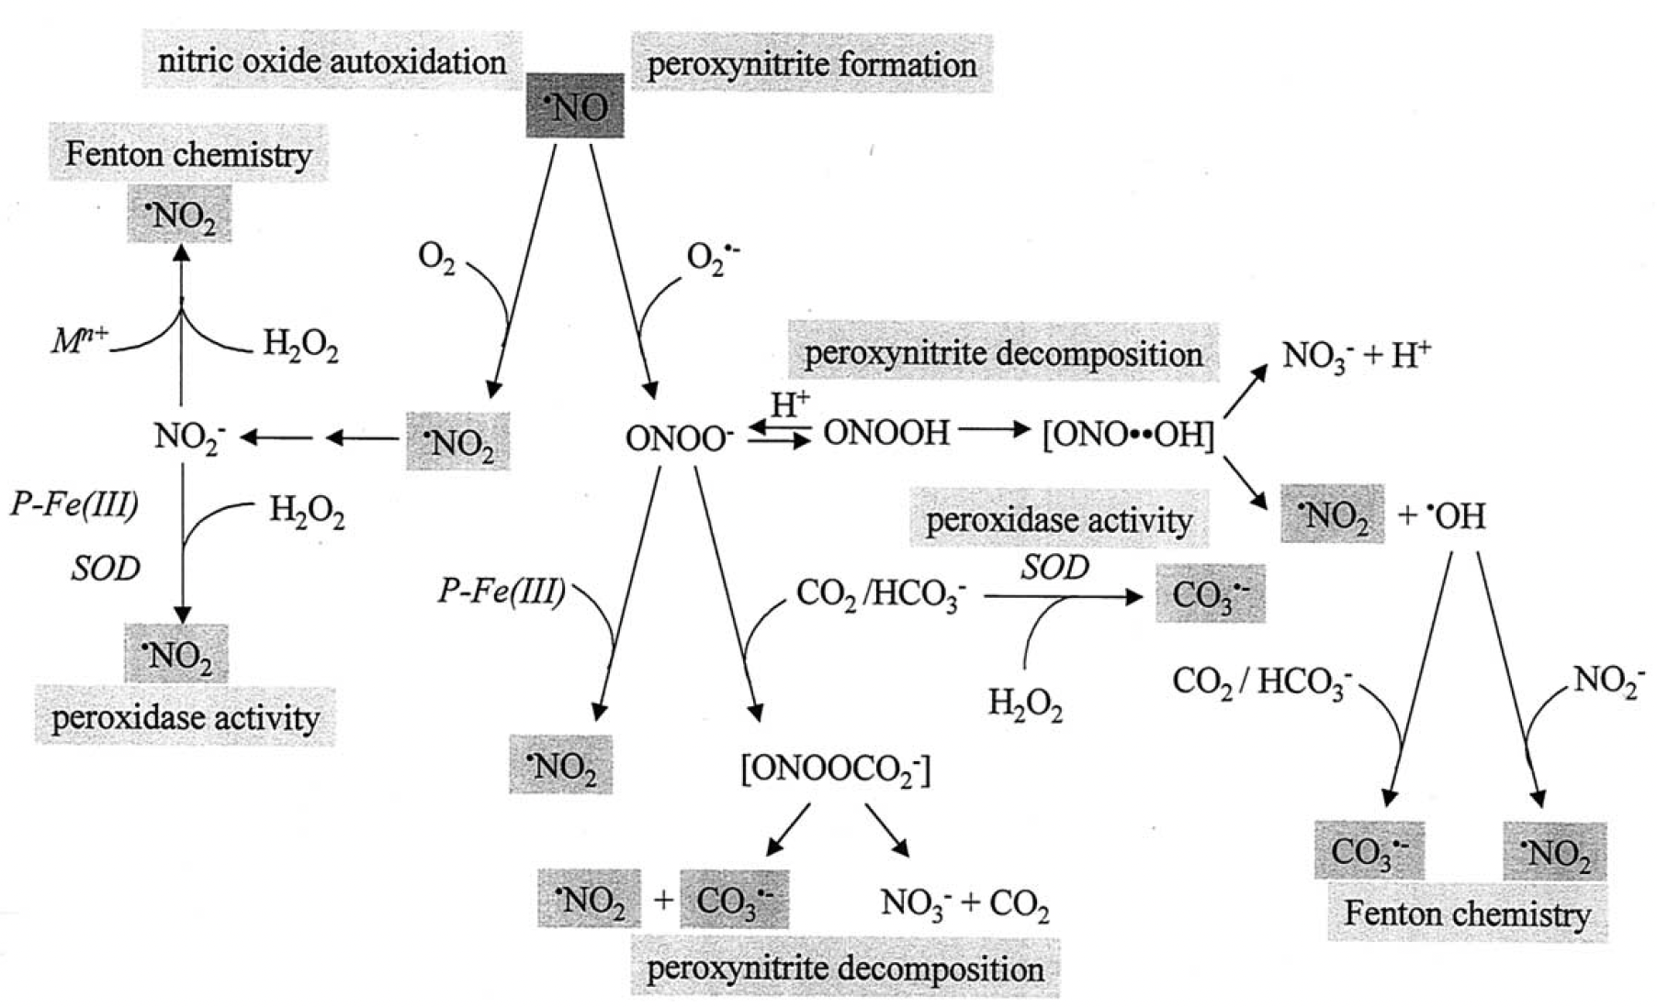
A rede de oxidantes
derivados do nitrogênio
Augusto et al, FRBM, 2002

Slide 3
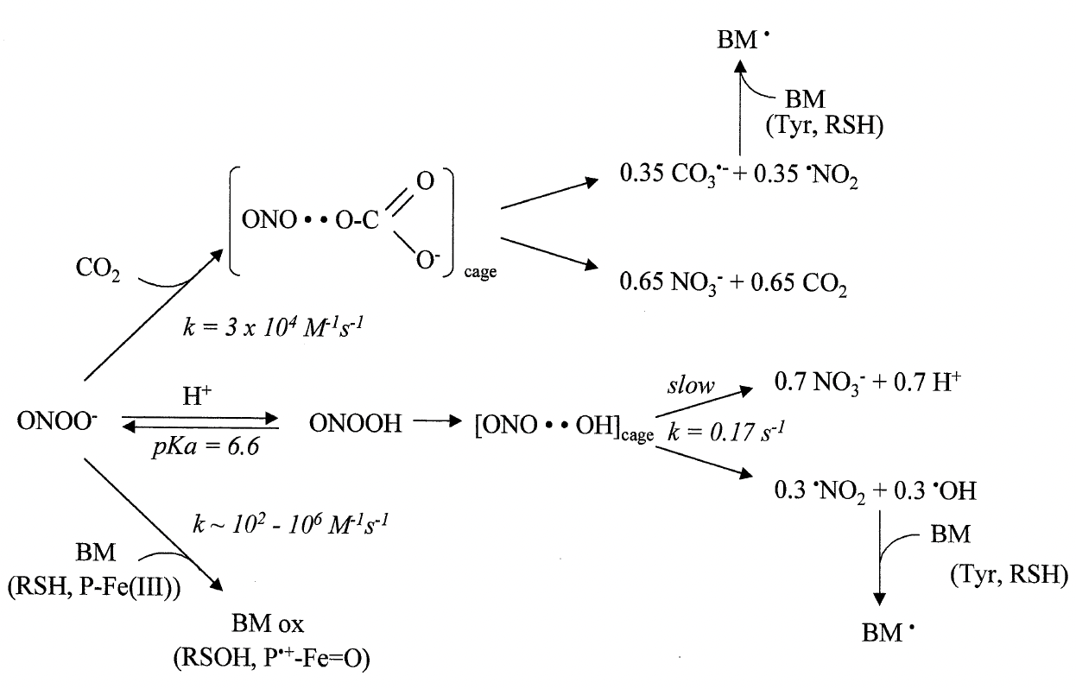
Reatividade do peroxinitrito (ONOO⁻)
Augusto et al, FRBM, 2002

Slide 4
Reatividade do peroxinitrito (ONOO⁻)
Reações com centros Fe-heme.
❖
Agente clorinante
Peroxinitrito
❖
Agente nitrante
Agente nitrante
Agente nitrante
Augusto et al, FRBM, 2002

Slide 5
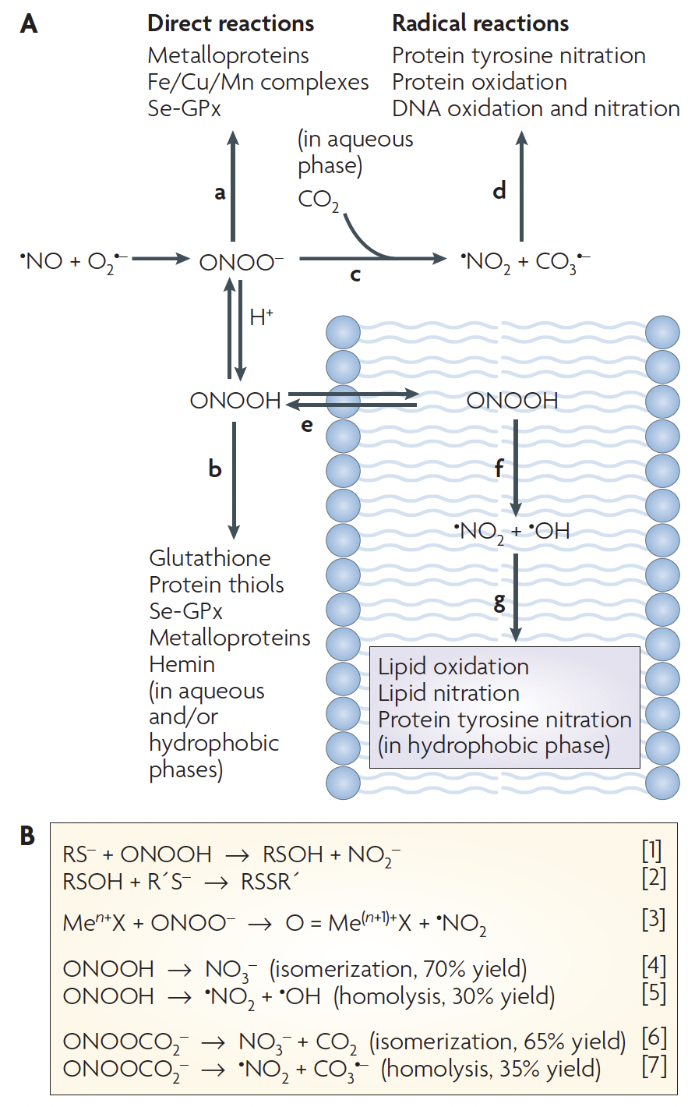
Reatividade do peroxinitrito (ONOO⁻)
Szabó et al, Nat Rev Drug Discov, 2007

Slide 6
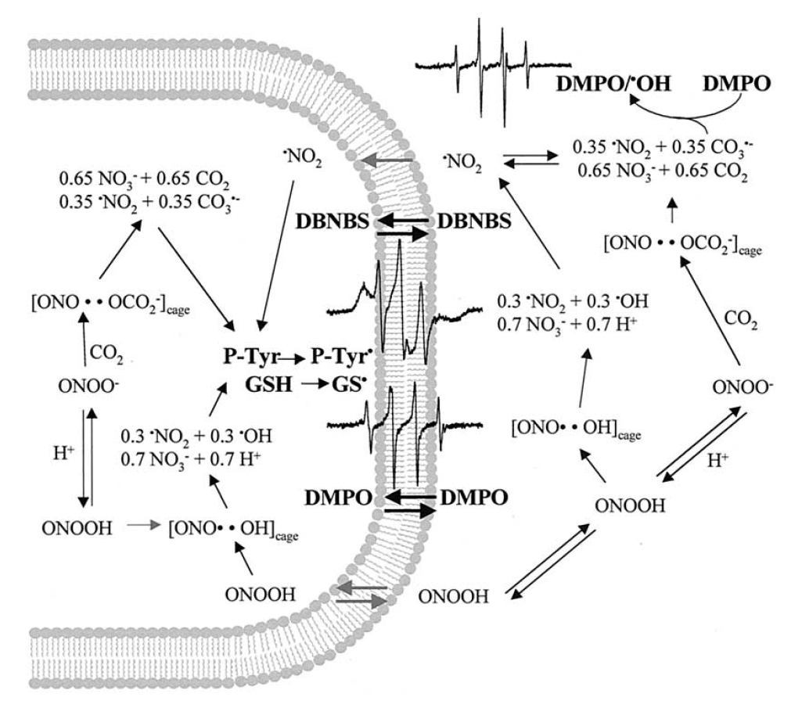
Reatividade do peroxinitrito (ONOO⁻)
Reações de seus radicais derivados.
Augusto et al, FRBM, 2002

Slide 7
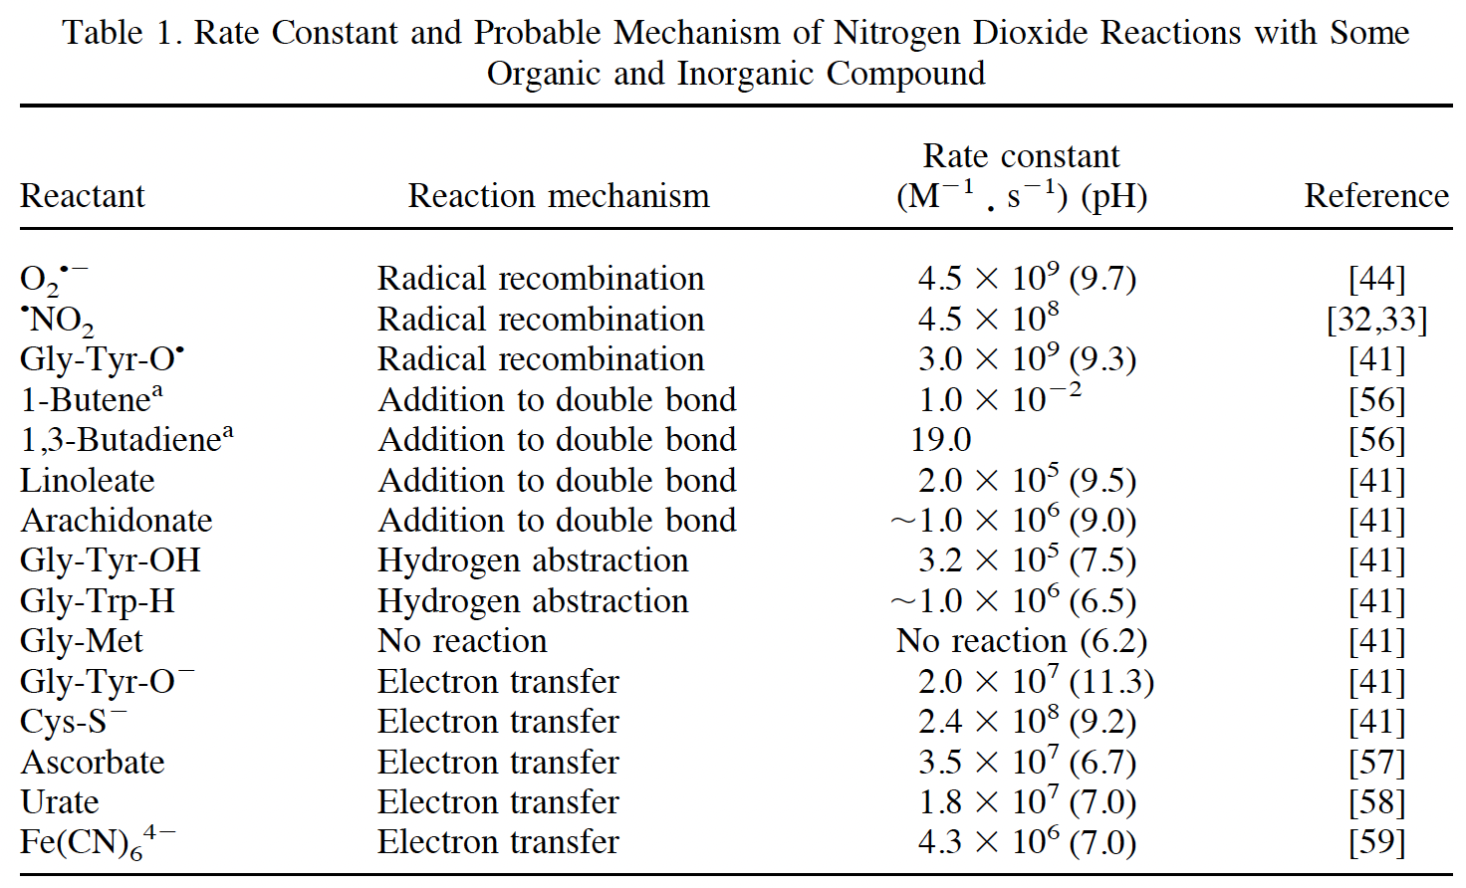
A reatividade do NO₂●
Augusto et al, FRBM, 2002

Slide 8
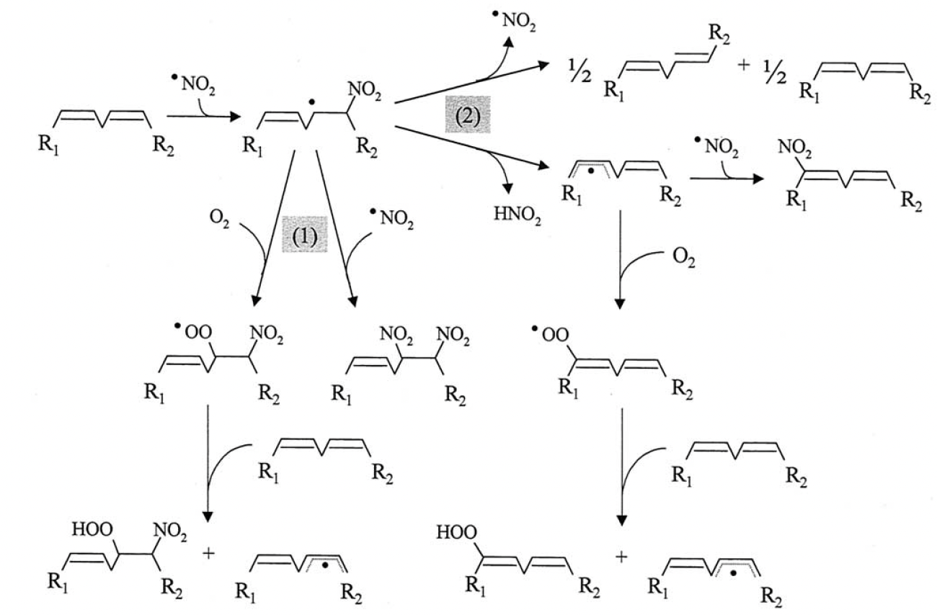
NO₂● na peroxidação lipídica
‘Nitrated lipids can also have direct anti-inflammatory functions via peroxisome proliferator-activated receptor-γ (PPARγ)-dependent and PPARγ-independent pathways.’
Szabó et al, Nat Rev Drug Discov, 2007
Augusto et al, FRBM, 2002

Slide 9
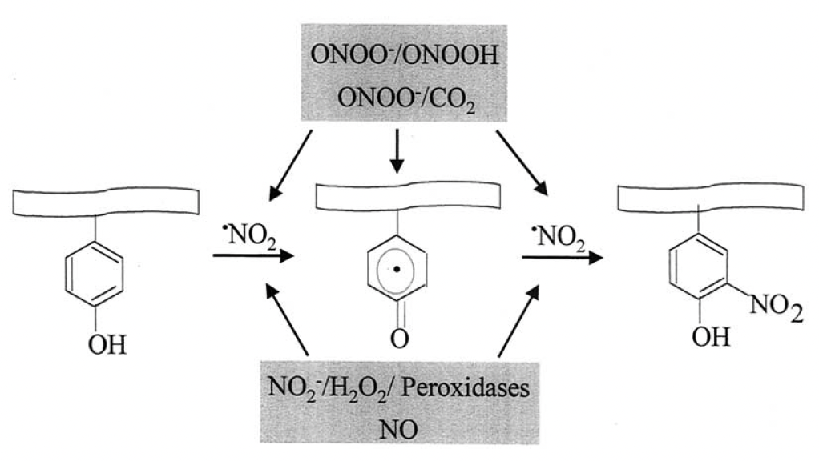
NO₂● na nitração de proteínas
Augusto et al, FRBM, 2002

Slide 10
Assim como hidroxilações para o OH●, as nitrações deixam um rastro molecular da produção do NO₂●.

Slide 11
Reatividade do peroxinitrito (ONOO⁻)
Augusto et al, FRBM, 2002

Slide 12
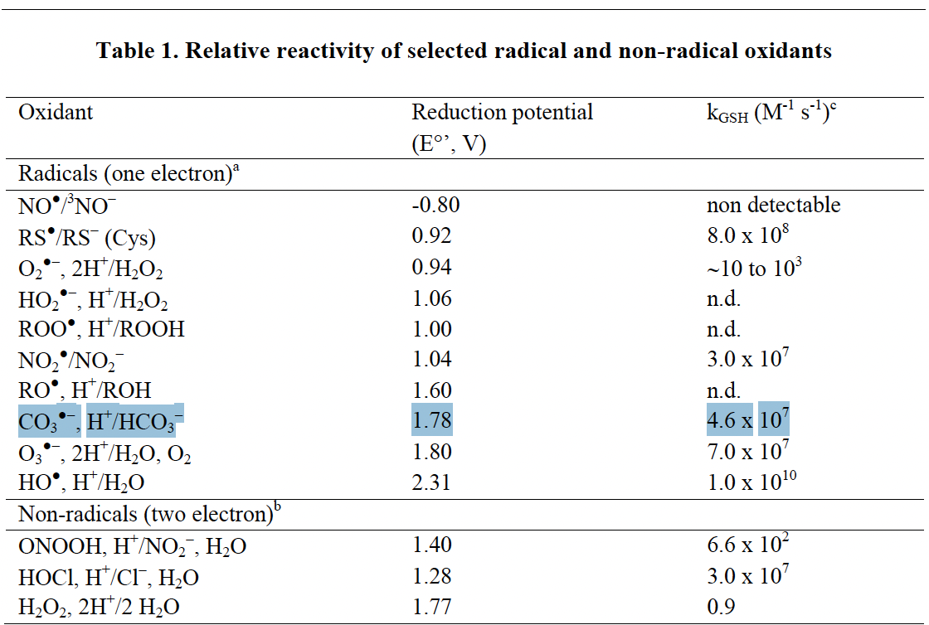
O radical carbonato não pode ser produzido pela oxidação de bicarbonato por peroxidases devido ao seu alto potencial de redução.

Slide 13
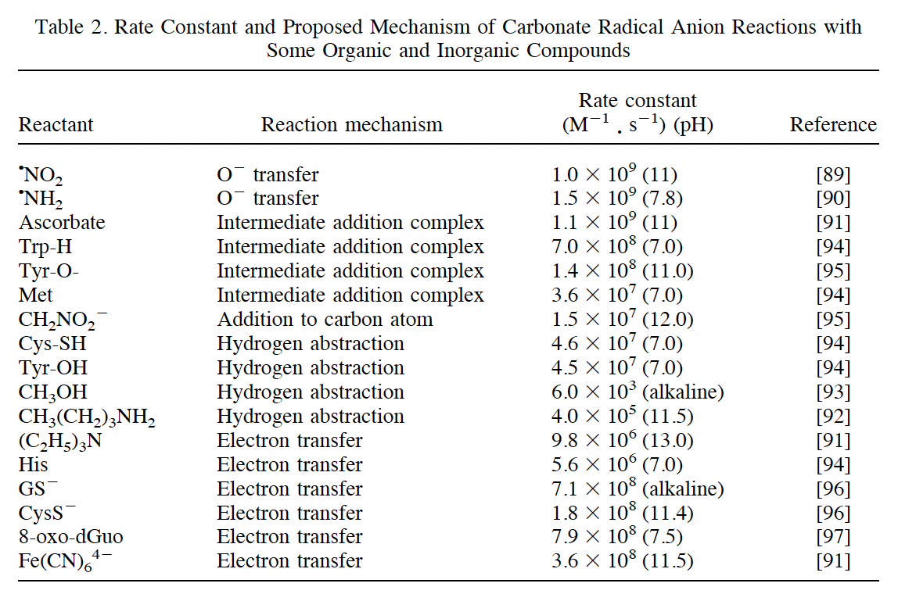
A reatividade do CO₃^{●-}
Augusto et al, FRBM, 2002

Slide 14
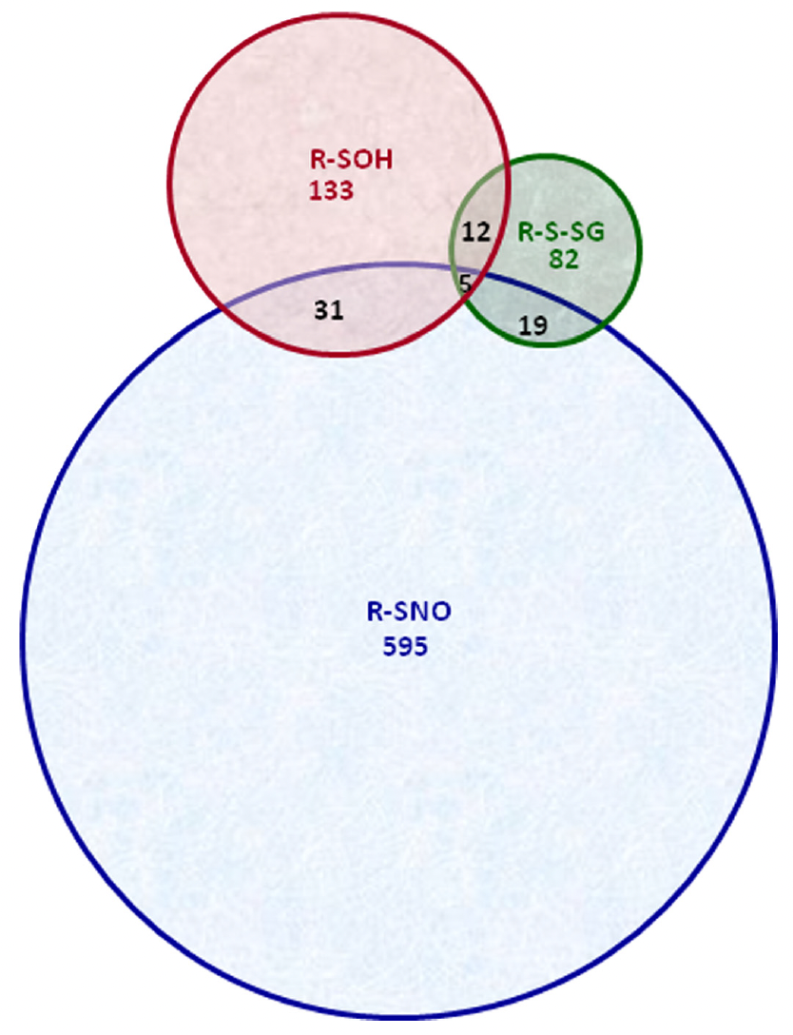
Além do ONOO⁻ e seus radicais derivados
A presença de nitrosotióis derivados do oxido nítrico.
Proteínas mitocôndrias e envolvidas no controle metabólico estão enriquecidas dentre proteínas S-nitrosadas.
Metade depende de eNOS.
Geralmente localizada em resíduos de cisteína expostos ao solvente, na vizinhança de aminoácidos carregados e em hélices α.
S-transnitrosação envolvendo glutationa e tioredoxina pode prover um mecanismo para especific1dade desta modificação.
Redox proteome of Cys modifications
Gould et al, JBC, 2013

Slide 15
Questões e Exercícios
Sabendo que a concentração da enzima superóxido dismutase atinge níveis de 10 μM, use a reação de dismutação do ânion radical superóxido catalisada pela SOD (k₁ = 1,6 x10⁹ M⁻¹s⁻¹) e a reação de formação do peroxinitrito (k₁ =1,2 x 10¹⁰ M⁻¹s⁻¹) para avaliar a formação de peroxinitrito quando a concentração de estado estacionário do NO● é de 15 μM, 150nM e 15nM. a) Escreva as reações e as equações de velocidade para cada condição); b) Qual reação será prevalente em cada caso? Justifique.
Explique as possíveis rotas de formação do radical NO₂● e CO₃^{●-}.
Esquematize reações em que o peroxinitrito atue como oxidante de 2 e⁻.
Como o peroxinitrito pode contribuir para a peroxidação lipídica?
Cite alguns fatores relacionados com a dificuldade de provar a existência do radical carbonato em células e organismos.
Qual a diferença entre nitração e nitrosação? Explique mencionando as espécies oxidantes envolvidas, as biomoléculas alvo e modificações introduzidas com os mecanismos de reação associados.

Slide 16
Bibliografia
Halliwell and Gutteridge, Free Radicals in Biology and Medicine, 5th Edition, 2015.
Manuscritos citados.

